Slide 1
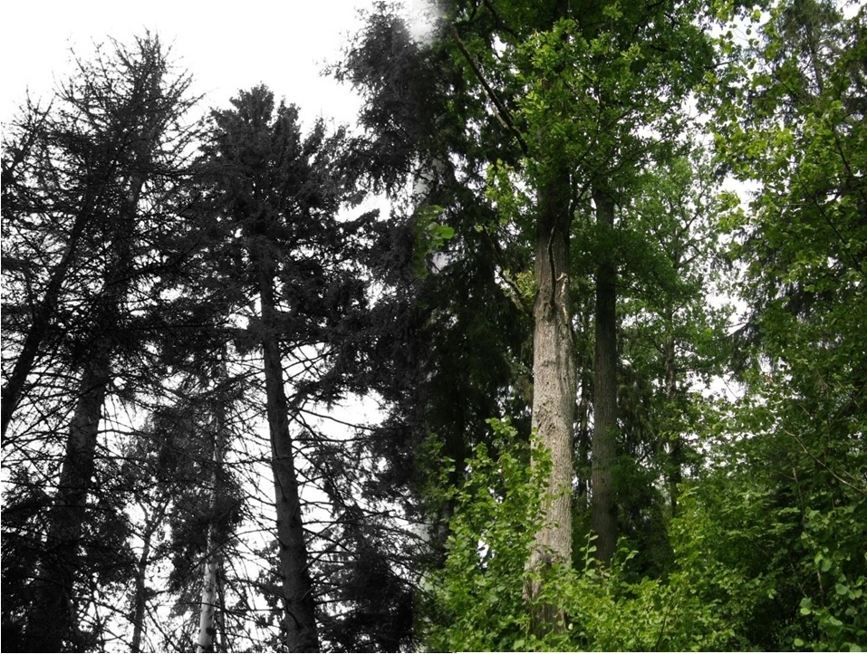

XII Международная конференция молодых учёных «Леса Евразии – Белорусское Поозерье»,
30 сентября – 6 октября 2012, Браслав
ПРИНЦИПЫ И ПУТИ АДАПТАЦИИ ЛЕСНОГО ХОЗЯЙСТВА К ИЗМЕНЕНИЮ КЛИМАТА
Пугачевский А.В., Ермохин М.В.
ГНУ «Институт экспериментальной ботаники им. В.Ф.Купревича НАН Беларуси»

Slide 2
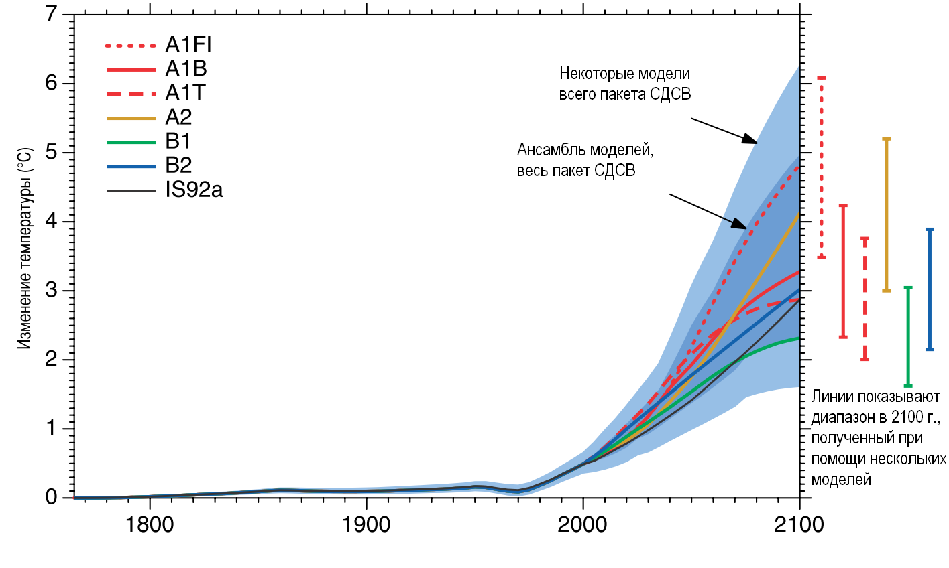
Историческая оценка антропогенного воздействия и будущие изменения
полученные по простой модели, откалиброванной по семи моделям общей циркуляции атмосферы

Slide 3
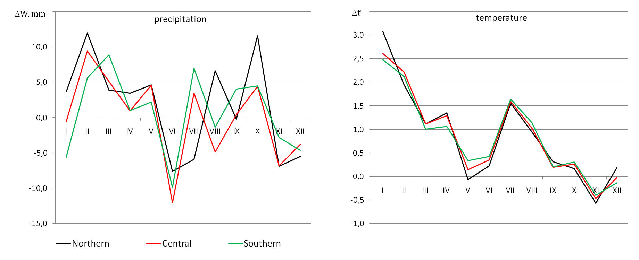
Изменения в среднегодовых температурах воздуха и сумм осадков в 1991-2006 гг. по сравнению с 1961-1990 гг.
осадки
температура
2,5-3 °С
8-10 мм
1,5 °С
7-10 мм
север
центр
юг

Slide 4
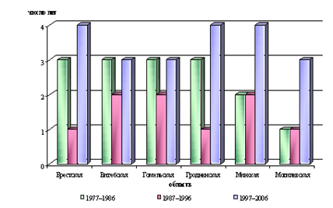
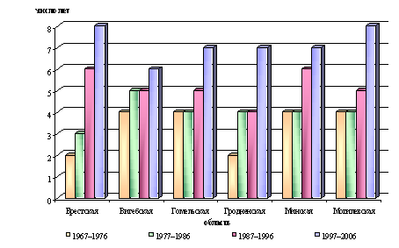
Изменения повторяемости заморозков по областям Беларуси
июнь
сентябрь

Slide 5
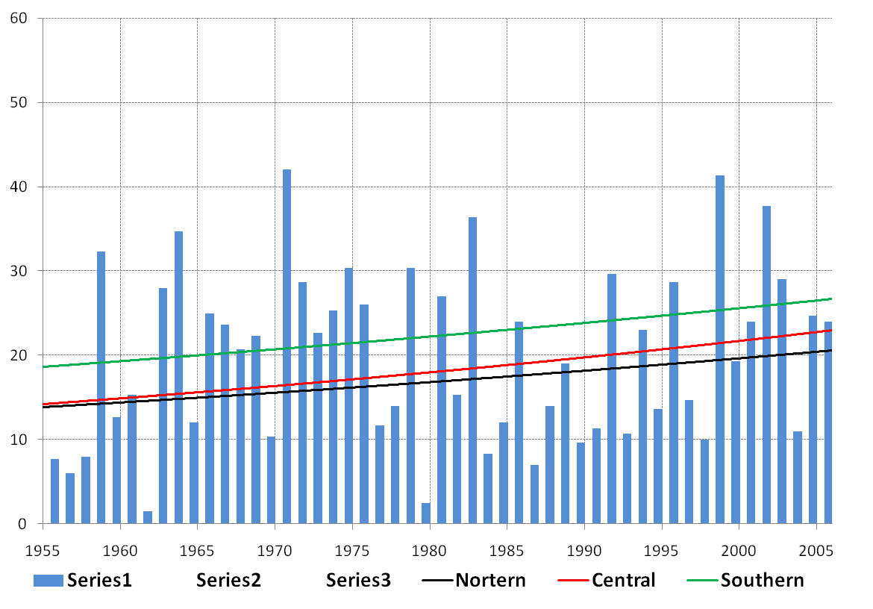
Количество засушливых дней
на 8 дней больше, чем в 1955 году
север
центр
юг
на 3 - 5 дней больше, чем в южной подзоне в 1955 году

Slide 6
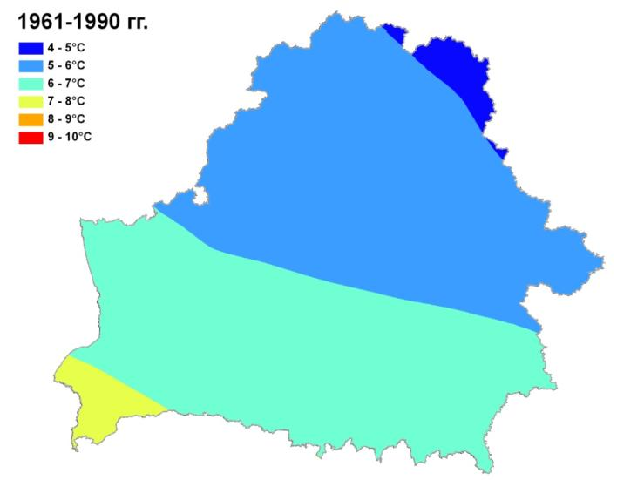
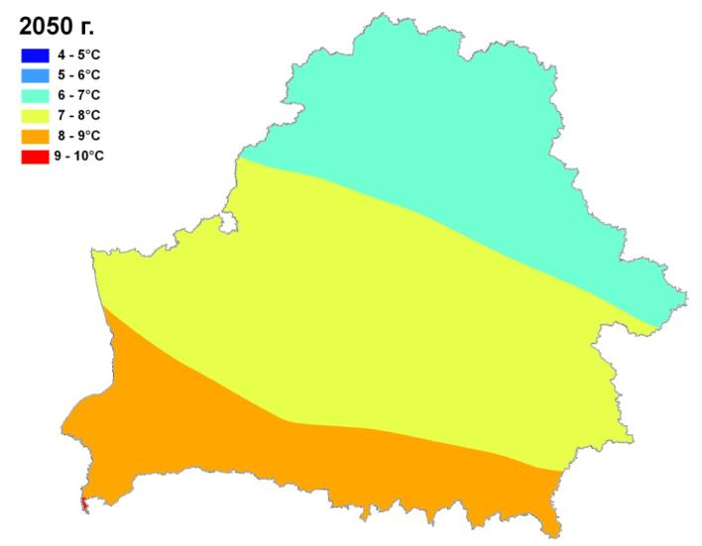
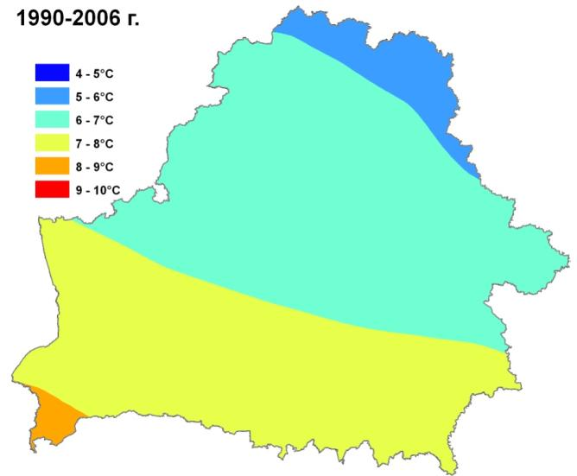
Среднегодовые температуры воздуха

Slide 7
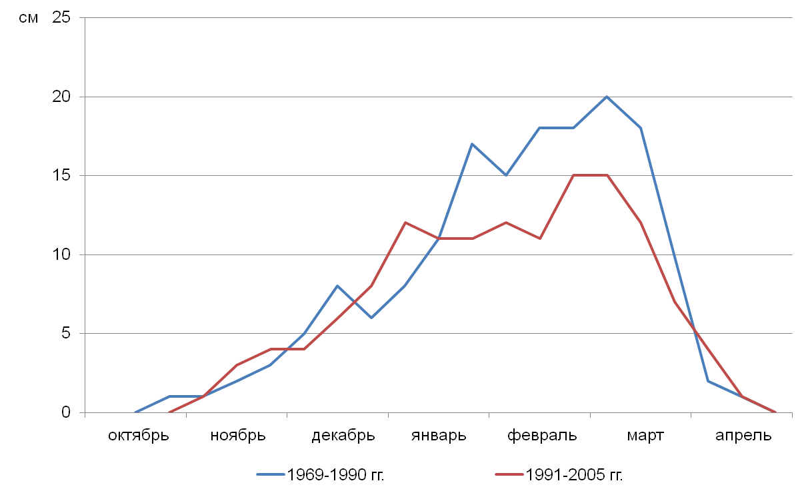
Среднемноголетний ход сезонной динамики высоты снежного покрова в периоды 1969-1990 гг. и 1991-2005 гг. в Березинском биосферном заповеднике
≈ - 25 % влагозапаса

Slide 8
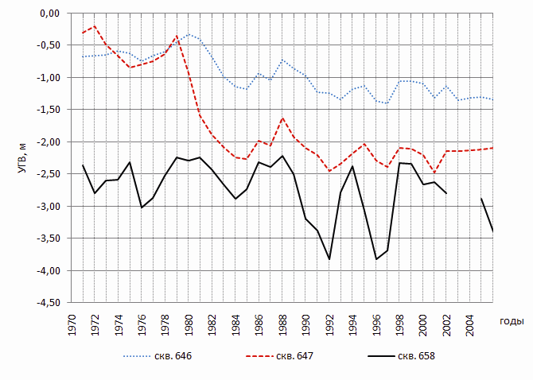
Динамика уровня грунтовых вод на территории
Национального парка «Беловежская пуща» за 1970-2006 гг.
период осушительной мелиорации

Slide 9
Геоботаническое зонирование Беларуси
Дубово-темнохвойные леса
Ольха серая
Грабово-дубово-темнохвойные леса
Граб
Ель европейская
Широколиственно-сосновые леса

Slide 10
Наиболее существенные последствия изменения климата для лесного покрова (комплекс гипотез, не вполне подтвержденных экспериментально)
изменение структуры (состава и характера взаимоотношений между видами) древостоев в связи с изменением устойчивости и сдвигом ареалов основных лесообразующих пород;
активное зарастание болот древесно-кустарниковой растительностью вследствие общего снижения уровня грунтовых вод и повышения интенсивности испарения с поверхности болот и их водосборных площадей;
общее ускорение круговорота веществ в лесных экосистемах, в частности темпов разложения лесного опада и подстилки;
повышение вероятности массовых размножений вредителей леса из-за общего ослабления устойчивости большинства древесных видов в сочетании с улучшением условий для размножения листохвоегрызущих насекомых и вторичных вредителей;
обеднение (деградация и отступление) бореальной флоры и фауны лесов в сочетании с экспансией в лесные экосистемы видов лесостепного и степного флористических и фаунистических комплексов;
возрастание вероятности возникновения и вредоносности для древесных растений поздних весенних заморозков в связи с более ранним началом вегетации;
снижение текущего прироста древостоев в условиях все более частых засух в вегетационный период и ухудшения водообеспеченности начала вегетации;
увеличение периода активного прироста древесины в связи с увеличением продолжительности периода вегетации;
ухудшение условий перезимовки лесной (борельной компоненты) растительности вследствие отсутствия или сокращения сроков наличия снежного покрова и уменьшения его мощности;
изменение сроков созревания плодов и семян древесных растений, а также лесных ягод в связи с более ранним началом вегетации
ухудшение доступности эксплуатационных заболоченных лесов в зимний период из-за слабого промерзания грунта.

Slide 11
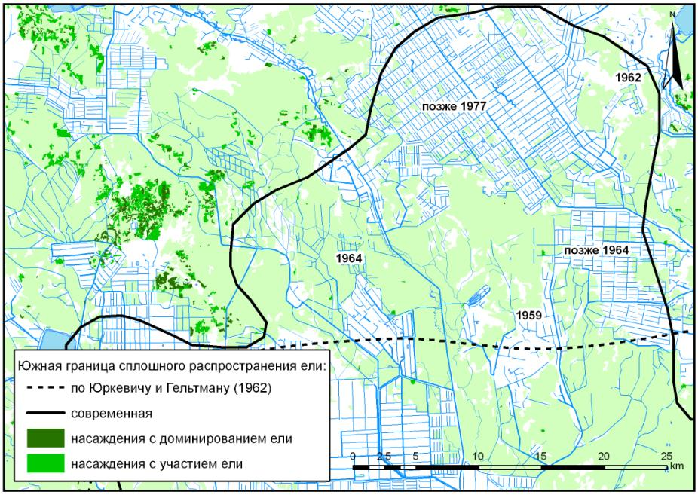
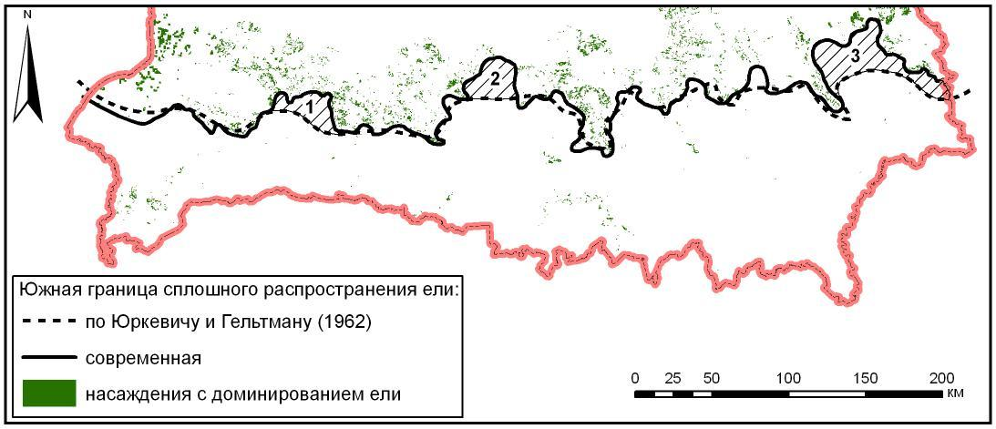
Border of continuous spruce habitats
1960th
2000th
spruce dominated forests
stands with spruce
Южная граница сплошного распространения ели
сместилась на 20-30 км севернее в некоторых регионах

Slide 12
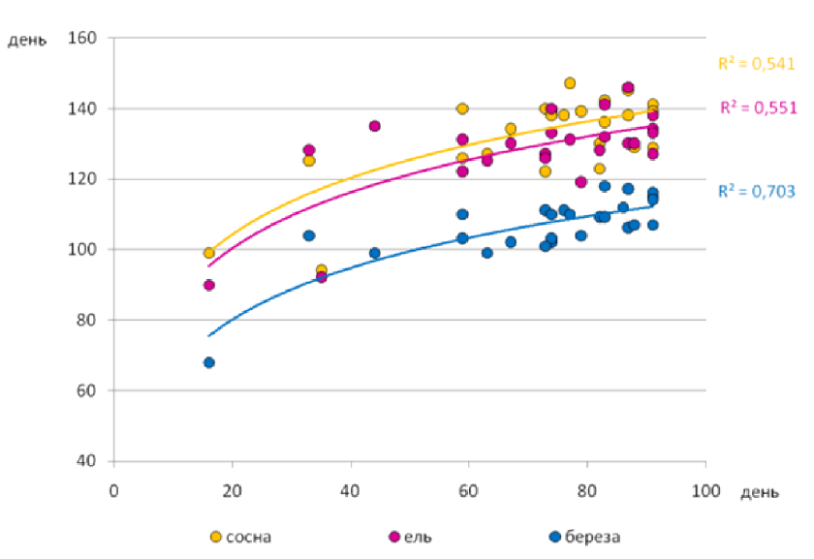
Зависимость сроков начала распускания почек от дат устойчивого перехода среднесуточных температур через 0°С по Березинскому биосферному заповеднику

Slide 13
Динамика гибели древостоев в лесах Беларуси в период с 1991 по 2010 гг.
Каждый год погибает от 5 до 23 тыс. га древостоев

Slide 14
Динамика количества и площадей лесных пожаров на территории Беларуси

Slide 15
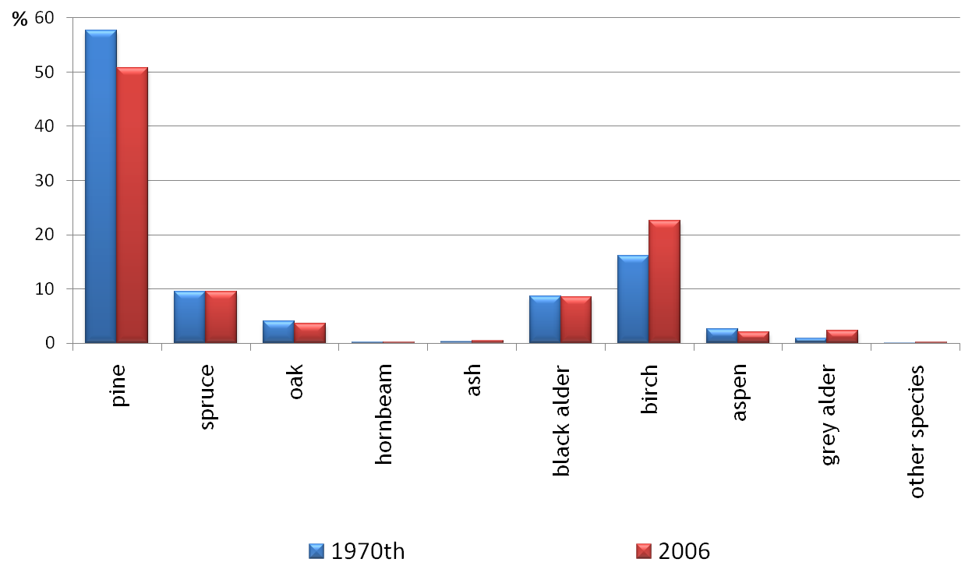
Измение структуры лесного покрова Беларуси за последние 40 лет
Сосна
Ель
Дуб
Граб
Ясень
Ольха
Черная
Береза
Осина
Ольха
Серая
Прочие
породы
1970-е
2000-е

Slide 16
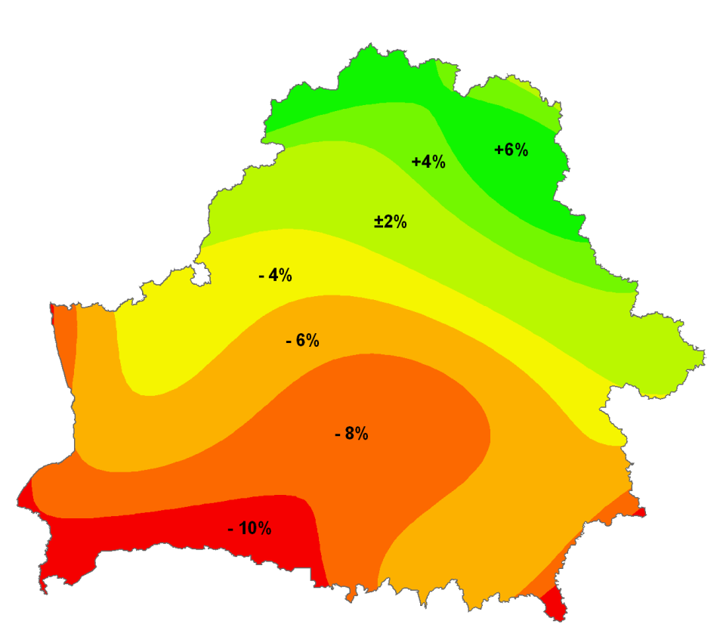
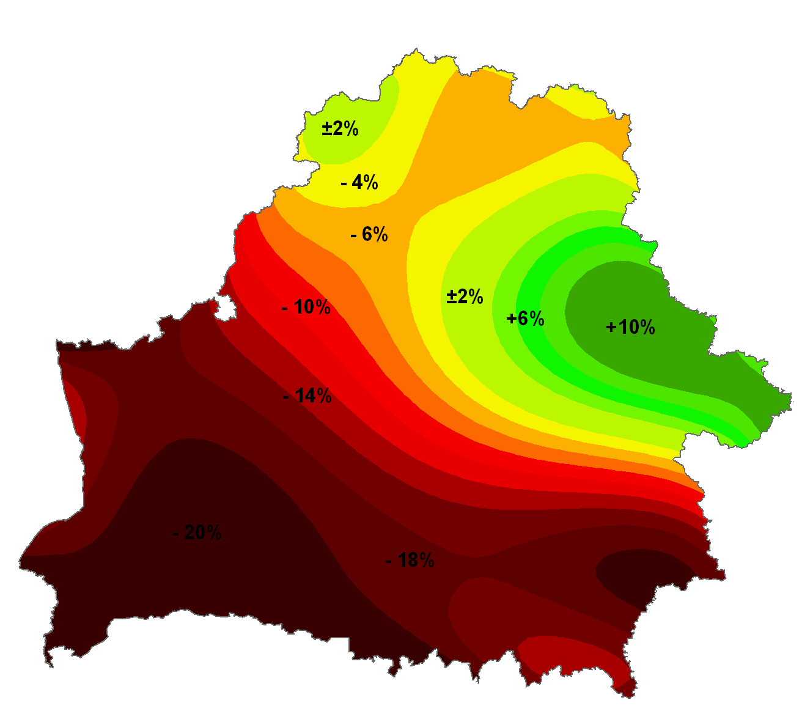
Изменение текущего прироста еловых и сосновых лесов на 2050 г. по сравнению с периодом 1961-1990 гг. при наиболее вероятном сценарии изменения климата
Сосняки
Ельники

Slide 17
Основные принципы адаптации лесного хозяйства:
повышение устойчивости лесов к различным сценариям динамики климата за счет изменения породного состава и структуры лесных насаждений;
реализация зонального и формационно-типологического подхода при разработке рекомендаций по составу будущих лесов;
прогнозирование состава лесов на основе фактических материалов учета лесного фонда, нормативно-технической базы лесного хозяйства, а также собственно мер по адаптации;
учет основных видов пользования, а также состояния вредных и полезных энтомокомплексов лесов, комплекса патогенов, как фактора, способного усилить негативное влияние климата;
интеграция рекомендаций по адаптации в нормативную базу лесного хозяйства после их опытно-производственной проверки;
изменение программ подготовки кадров лесного хозяйства с целью лучшего понимания роли климата для состояния и динамики лесов, обучения методам адаптации отрасли к изменению климата.

Slide 18
Главное пользование
Расширение практики несплошных рубок главного пользования
Лесопользование
Промежуточное пользование
Корректировка целевых составов древостоев
Побочное пользование
Корректировка структуры и объемов
Стратегия адаптации лесного хозяйства
Лесовосстановление и лесоразведение
Корректировка состава лесных культур
Надзор за распространением, в т.ч. инвазивных видов
Охрана и защита леса
Совершенствование методов борьбы
Лесоустройство
Учет изменений климата при планировании л/х деятельности
Подготовка кадров
Дополнения в программу подготовки кадров

Slide 19
Рекомендации по оптимизации породной структуры лесов до 2050 г. с учетом изменений климата
Корректировка «Наставления по лесовосстановлению и лесоразведению…»
четкая дифференциации породного состава лесных культур по геоботаническим подзонам;
изменение породного состава лесных культур в сторону создания смешанных насаждений,
снижение доли ели в составе лесных культур в условиях С2, С3 и практически полное исключение ее в условиях Д2 и Д3
Корректировка «Правил рубок леса…»
более детальная дифференциация целевых составов насаждений по типам леса и геоботаническим подзонам;
замена чистых ельников смешанными широколиственно-еловыми насаждениями в условиях С2, С3 и елово-широколиственными в условиях Д2, Д3;
увеличение (по сравнению с действующими правилами) доли сопутствующих пород в составе насаждений.

Slide 20
Фактическая (2005 г.) и прогнозируемая (2050 г.) формационная структура лесов Беларуси с учетом мер по адаптации лесного хозяйства

Slide 21
Адаптация лесного хозяйства позволит:
оптимизировать структуру лесов с учетом вероятных изменений климата, сохранив их продуктивность;
повысить устойчивость к насекомым-вредителям, особенно к тем, которые могут формировать очаги массового размножения;
сохранить и приумножить ресурсы побочного пользования;
снизить пожароопасность в лесах;
снизить потери от негативных климатических воздействий;
сократить эмиссии углекислого газа в атмосферу;
повысить степень готовности организаций лесного хозяйства к «неприятным сюрпризам», преподносимых климатом

Slide 22
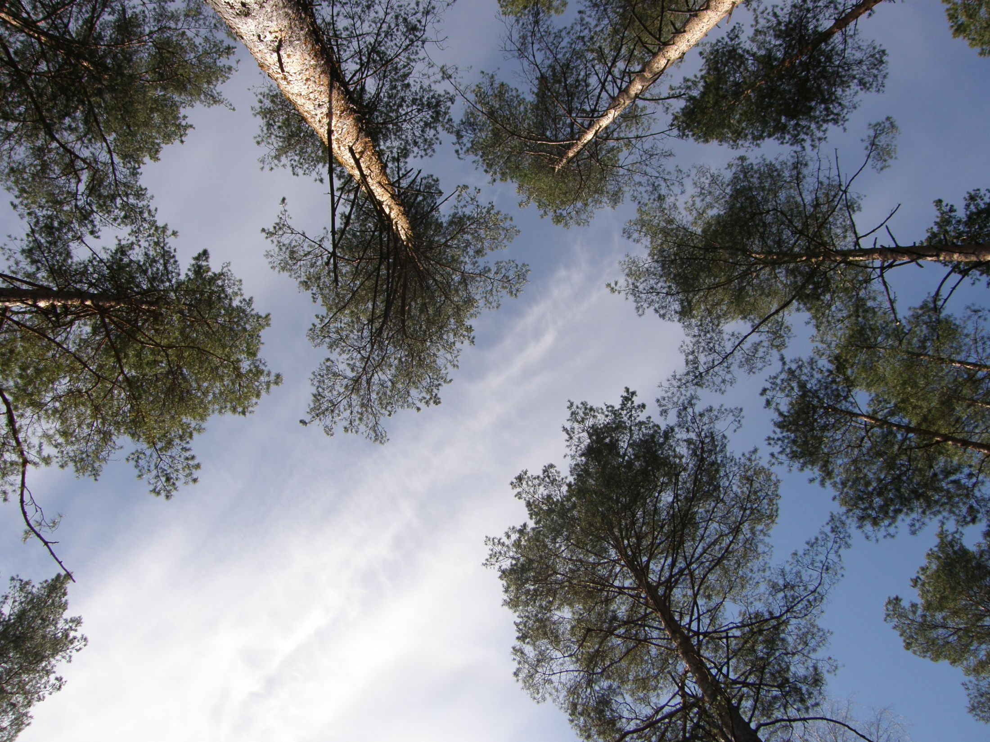
Спасибо за внимание!
Пугачевский А.В., Ермохин М.В.
Институт экспериментальной ботаники
им. В.Ф. Купревича НАН Беларуси
Минск, Академическая 27
тел. +375 (17) 284 18 54
e-mail: avp@biobel.bas-net.by; yermaxim@yahoo.com

